Slide 1


Observatorio Medioambiental Digital

Slide 2
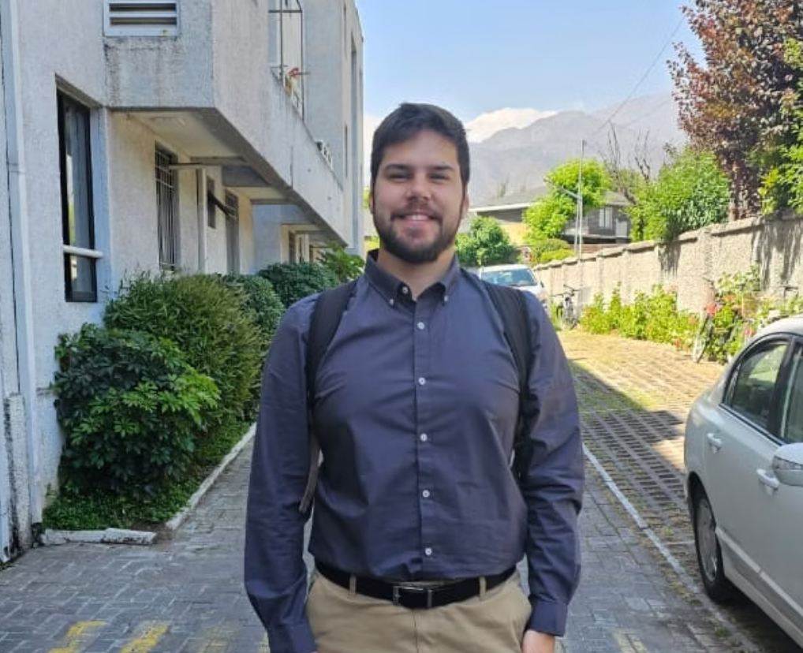


Quienes somos
Tomas Saavedra
Camilo Romero
Javier Fuenzalida

Slide 3

Nuestro proyecto
Problemas a Resolver
Solución
Fragmentación de datos ambientales
Observatorio Medioambiental Digital
Dificultad de comprensión
Módulos
Plataforma web pública con datos.
Mapas interactivos con filtros, buscador y comparaciones entre ciudades.
API pública con datos limpios y organizados para facilitar integraciones externas.
Generador de gráficos personalizados para investigadores, estudiantes y profesores.
IA explicativa.
Glosario de métricas y terminologia.

Slide 4
Sprints y roles
Scrum Master
Product Owner
Development Team Member
Camilo Romero
Javier Fuenzalida
Tomas Saavedra
01
02
03
04
Sprint 1-2
Sprint 3-4
Sprint 5-7
Sprint 9-10
Fundamentos técnicos, configuración del entorno de desarrollo establecidos, incluyendo pipelines de CI/CD. Creacion de un modelo de BD que permite guardar los datos necesarios para el proyecto
Creacion de una api que permita alimentar el frontend. Mockup del frontend para establecer el layout de la pagina.
Desarrollo del front end, de un mapa interactivo que consume datos desde la API y modulo de creacion de graficos interactivos conectados al backend.
Desarrollo de modulo de IA y API publica, últimos detalles de prototipo. Presentación a stakeholders. Cierre de proyecto

Slide 5
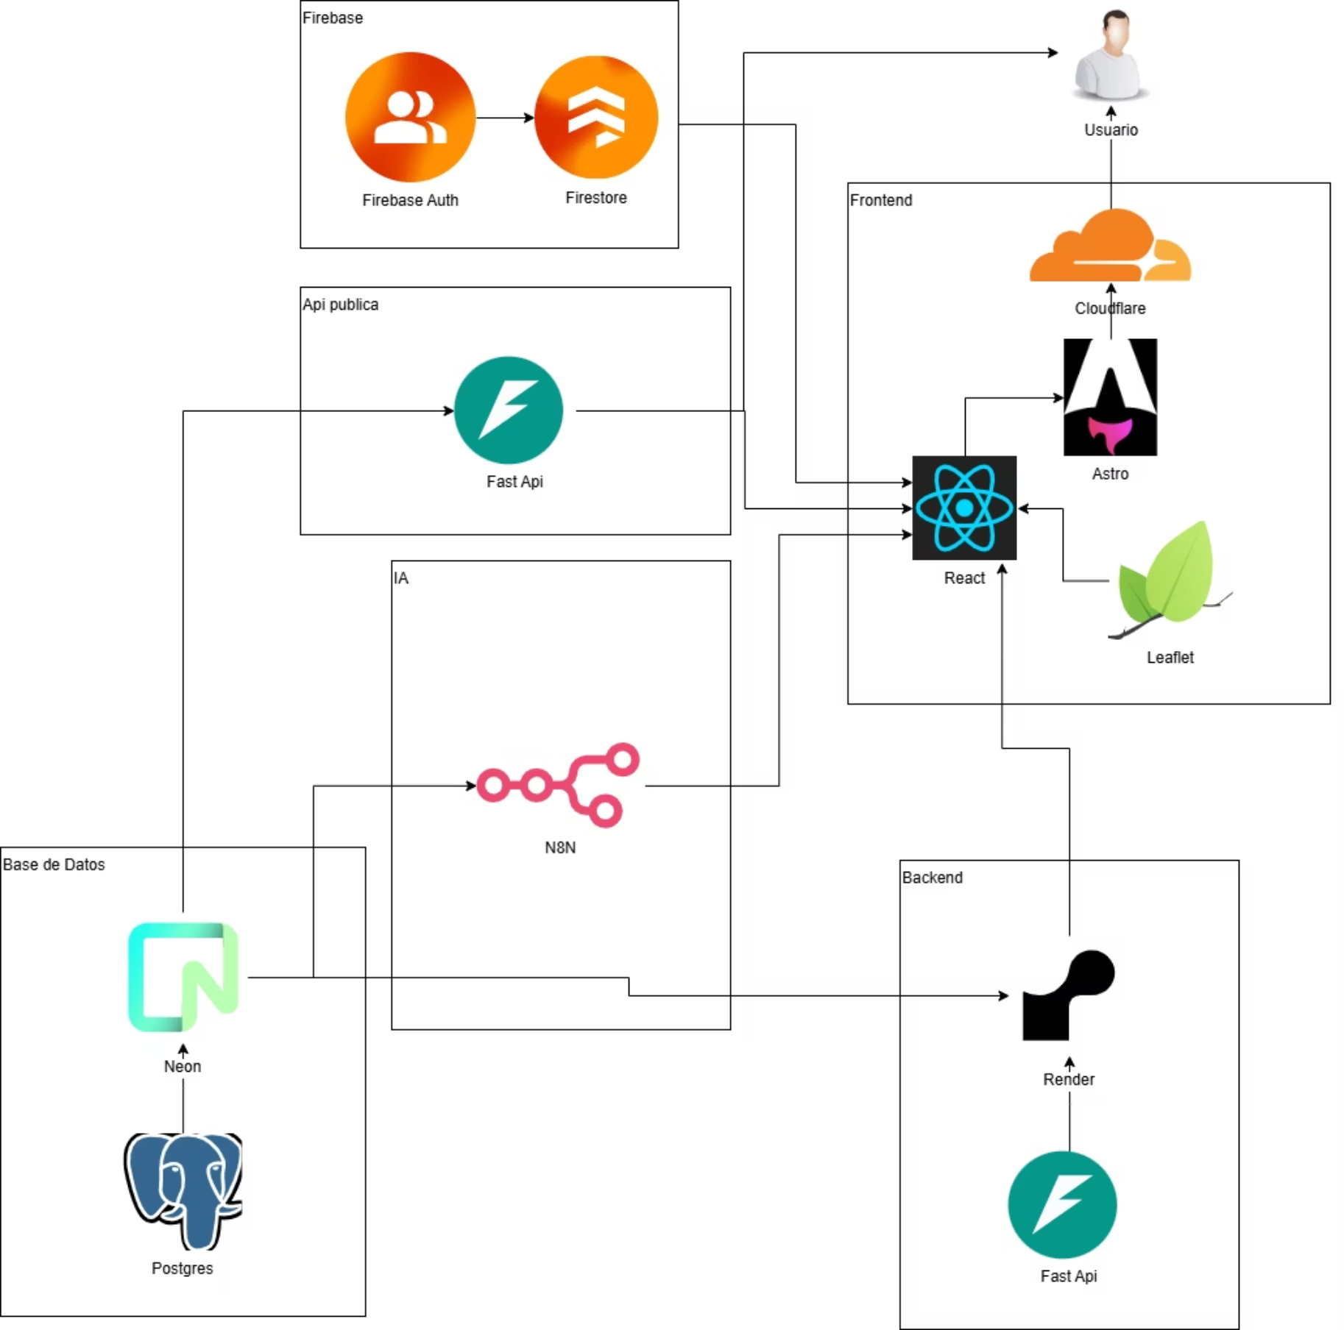
Arquitectura

Slide 6
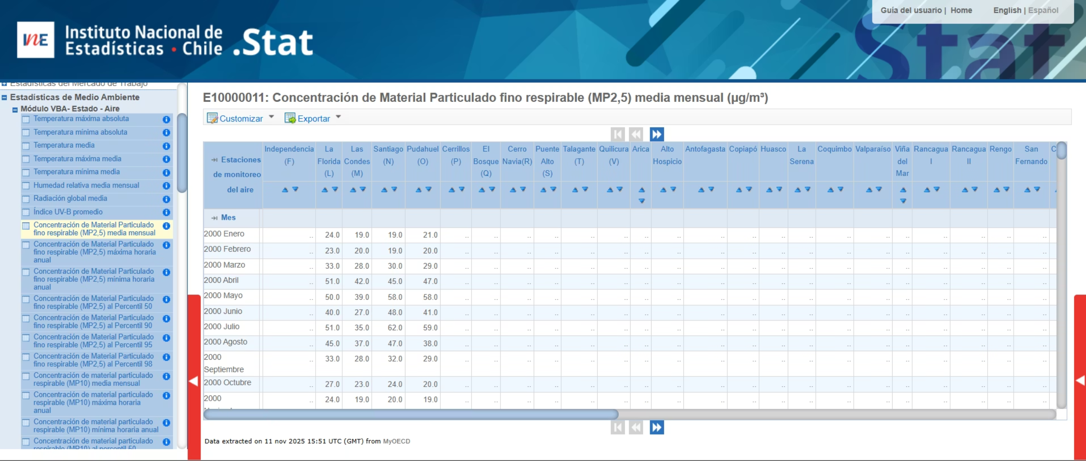
As Is

Slide 7
Demo prototipo

Slide 8
Modelo Canvas
Propuesta de Valor
Segmentos de Cliente
Centralización de datos
Primarios:
Accesibilidad
Impacto social
Secundarios:
Relación con Clientes
Canales
Actividades Clave
Recursos Clave
Autoservicio
Sitio web principal
Desarrollo tecnológico
Equipo técnico
Soporte educativo
Medios de comunicación:
Integración de datos
Infraestructura tecnológica
Feedback continuo
Instituciones educativas:
Desarrollo de IA
Alianzas institucionales
Eventos académicos:
Gestión de partnerships
Acceso a datos
Alianzas gubernamentales
Marca y reputación
Socios Clave
Fuentes de Ingresos
Estructura de Costos
Estratégicos:
Modelo actual (desarrollo):
Desarrollo y operación:
Operacionales:
Modelo futuro sostenible:
Costos clave:

Slide 9
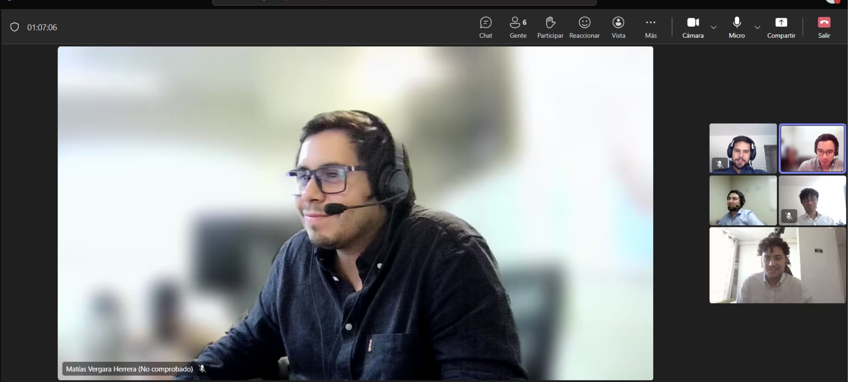
Validación del valor del proyecto
"El trabajo que están haciendo han sido desafíos para la institucionalidad ambiental (…), están incorporando datos, inteligencia artificial y es el proyecto que tienen es escalable"
Ministerio del Medioambiente. División de Información y Economía Ambiental

Slide 10



Conclusión
Fragmentación
Complejidad de los datos
Necesidad de mejora tecnológica
Observatorio Medioambiental Digital
Democratización
Centralización
Mejora tecnológica

